Slide 1
Habib Baba

Slide 2
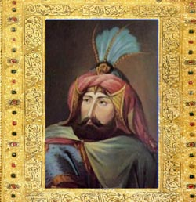
Habib Baba, 4.Murad devrinin gizli, kimsenin bilmediği halk dostlarındandır.
Yaşlı,fakir, garip ve iyi bir insandır.
Yaşlı adam, uzun bir kervan yolculuğunun sonunda Anadolu'dan İstanbul'a gelmiştir.
Yolculuğunun tozunu, yorgunluğunu atmak için bir hamama gider.
Niyeti, şöyle iyice bir keselenip, paklanarak,bedenini de ruhuna denk kılmaktır.

Slide 3
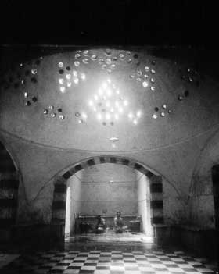
Fakat hamamcı :
-'Bugün Sultan Murad'ın vezirleri hamamı kapattılar, dışarıdan müşteri alamıyoruz.’ diyerek yaşlı adamı içeri almak istemez.
Habib baba üzülür,ama yine de hamamcıya yalvararak: -'Ne olursun,kimseye varlığımı belli etmem, hemen yıkanır çıkarım.Bu hal ile ibadet te edemem' diye dil döker. Hamamcı yaşlı adamın haline acıyıp,insafa gelir.Kabul eder. Hamamın en sonundaki odayı göstererek:

Slide 4
-'Baba şu odada sessizce,hızla yıkanıp çık, para da istemem. Yeter ki vezirler, senin farkına varmasınlar.‘
Habib baba sevinerek, sessizce hamamcının kendine gösterdiği odaya giderek yıkanmaya başlar...
Az sonra hamamcının karşısında yeni bir müşteri daha belirir. Boylu, poslu, genç biridir bu gelen. Onunda görünümü fakirdir.Ama sadece görünümü çünkü bu İkinci müşteri kılık değiştirmiş 4.Murad'dır.

Slide 5
Vezirlerinin o gün topluca hamam âlemi yapacaklarını haber alan padişah 'Hele bir bakalım, bizim vezirler, hamamda benden uzakta, kendi başlarına ne yaparlar, nasıl eğlenirler? 'demiş ve tebdil-i kıyafet ederek, hamama gelmiştir.
Az önce yaşananlar bir kez daha tekrarlanır...Hamamcı 'vezirler var' der almak istemez.
Genç adam ise yalvarır,yakarır ve o da hamamcıyı razı eder.Hamamcı ona yaşlı adamın yıkanmakta olduğu odayı göstererek,yavaşça:

Slide 6
-'Şu odada bir ihtiyar yıkanıyor. Sen de sar peştamali beline, gir yanına,sessizce yıkanın bir an evvel çıkın.' Ve ekler:
-'Aman ha! Vezirler varlığınızı bilmesinler. ‘
Sonra 4.Murad da Habib babanın yanına süzülür. Beraber sessizce yıkanmaya başlarlar.
Bu arada, hamamın büyük salonundan gelen tef, dümbelek, şarkı, türkü sesleri ortalığı çınlatmaktadır...

Slide 7
Habib babanın gözü, genç hamam arkadaşının sırtına takılır. Biraz kirlenmiş gibi gelir ona.
Ama o yanındakinin tedbil-i kıyafet etmiş padişah olduğunu bilmemektedir.
Yanındakini, görüntüsüne uygun, kendi gibi fakir biri zanneden Habib baba yumuşak bir sesle konuşur:
-'Evladım' der, 'Sırtın galiba fazlaca kirlenmiş, müsade edersen bir keseleyivereyim. '

Slide 8
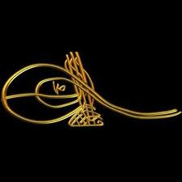
Padişah aldığı bu teklif karşısında şaşkınlaşır ve büyük bir haz duyar.
Haz duyar, çünkü ömründe ilk defa biri ona,padişah olduğunu bilmeden, sırf bir insan olarak, karşılık beklemeksizin bir iyilik yapmayı teklif etmektedir.
Memnuniyetle Habib babanın önünde diz çökerken:
- 'Buyur baba' der, 'ellerin dert görmesin'.

Slide 9
Bu arada içerideki âlemin sesleri hamamı çınlatmaya devam etmektedir.
Habib baba, 4.Murad'ın sırtını bir güzel keseler. Fakat padişah kuru bir teşekkürle yetinmek istemez.
Ne de olsa insandır ve o da her insan gibi kendine yapılan iyiliğin altında kalmak istemez.
-'Baba' der, 'gel bende senin sırtını keseliyeyim de ödeşmiş olalım.'

Slide 10
Habib baba, teklifin kimden geldiğinden habersiz, tebessümle;
-'Olur evlad' deyip, sultanın önünde diz çöker. Bu arada, Sultan Murad kese yaparken bir yandan da Habib babayı yoklar, ağzını arar...
-'Baba' der, 'görüyor musun şu dünyayı. Sultan Murad'a vezir olmak varmış. Bak adamlar içerde tef, dümbelek hamamı inletiyorlar, sen ve ben ise burada iki hırsız gibi gizlice...'

Slide 11
Habib baba Sultan Murad'ın cümlesini tamamlamasına fırsat bile bırakmaz, kendi hükmünü söyler.
Sultan Murad'ın Habib babadan duydukları, ağzı açık bırakıp, keseyi elden düşürten cinstendir:

Slide 12
-'Be evladım' der, Habib baba, 'Sultan Murad dediğin kimdir?
Sen asıl Âlemlerin Sultanına kendini sevdirmeye bak ki,
O seni sevince sırtını bile Sultan Murad'a keselettirir...

